Slide 1
Компьютерная Визуализация учебной информации

Slide 2
Визуализация
Человек воспринимает визуальную информацию в 60.000 раз быстрее, чем текст.
Изображения вызывают ассоциации у людей. Поэтому всего лишь одно изображение часто может рассказать больше, чем сотни слов.
Создание образов для каждой фразы позволяет запомнить смысл и всю историю без особых усилий.
Динамические изображения более привлекательны, чем статичные.

Slide 3
Яблоко

Slide 4
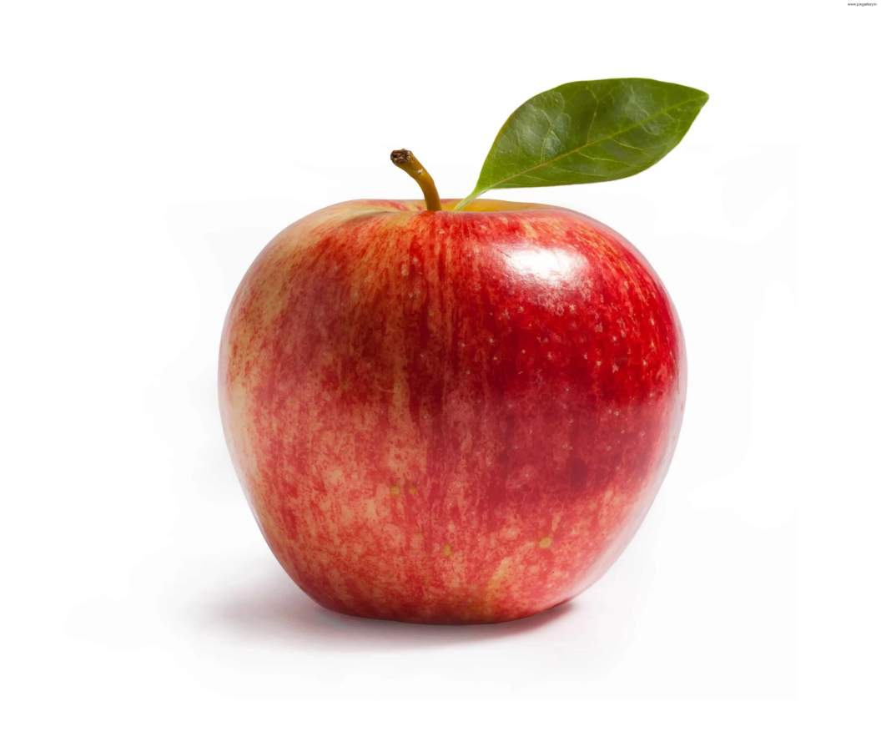

Slide 5
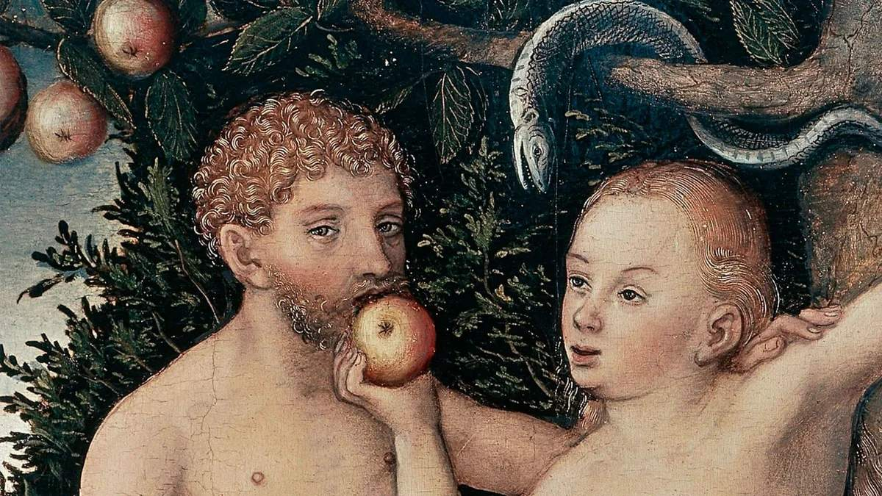

Slide 6
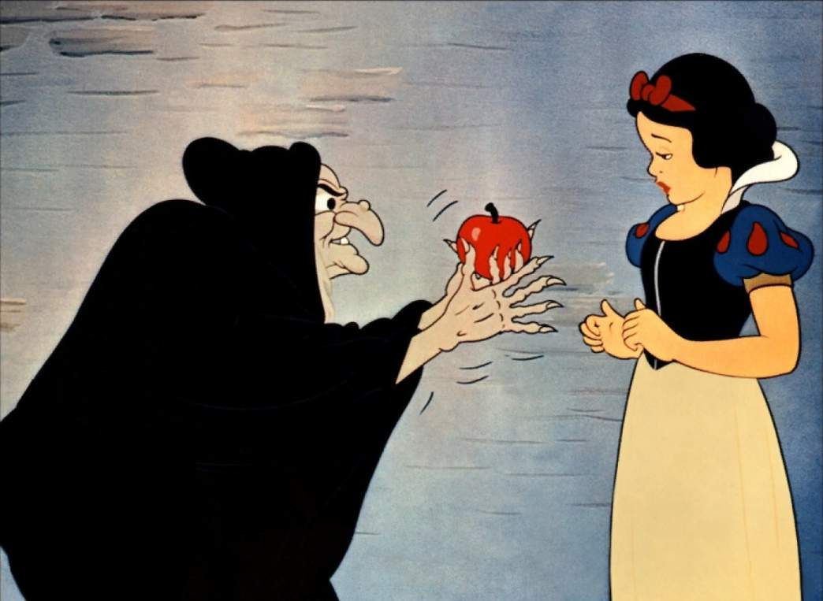

Slide 7
Визуальная грамотность
понимание визуальной информации
знания о процессе её восприятия
способность к анализу, интерпретации, созданию изображений и использованию их в коммуникации

Slide 8
МУЛЬТИМЕДИА–
система современных технических средств, позволяющая работать с
текстовой информацией,
графическими изображениями,
звуком,
анимационной компьютерной графикой в едином комплексе

Slide 10
Инструменты
Google-form, google-class
Prezi
Wordart / облако «тегов»
Canva, MyCollages.ru
Инфографика (приложение по созданию инфографика http:// infogr.am/)
Padlet
Plickers
Онлайн-библиотеки
QR-коды, таймлайны, интеллект-карты, скрайбинг …

Slide 11
В Google формах можно создавать:
опросы
анкеты
регистрацию участников на мероприятие
запись в предварительный список
формы заявки
Для кого подходят Гугл формы?- для всех, кто хочет самостоятельно создать любую опросную форму - быстро, просто и легко.
Преимущества Google form
бесплатно
не нужно никого дополнительного ПО
автоматически создается таблица, в которой собираются все ответы
Создать Google форму можно буквально за несколько минут.
Для этого надо разобраться со всеми доступными возможностями. При использовании поисковых систем, можно получить пошаговую инструкцию, которая поможет быстро настроить форму под любой ваш запрос.

Slide 12
Google-class, PP
PP
Платформа Google Classroom – объединяет полезные сервисы Google, организованные специально для учёбы.
На платформе вы можете:
создать свой класс/курс;
организовать запись учащихся на курс;
делиться с учениками необходимым учебным материалом;
предложить задания для учеников;
оценивать задания учащихся и следить за их прогрессом;
организовать общение учащихся.

Slide 13
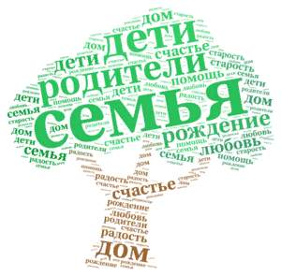
Инструмент wordart/ облако тэгов
На сайте https://wordart.com в специальное поле необходимо ввести текст, и программа сгенерирует облако, отображая наиболее часто используемые слова крупным шрифтом.
Существуют аналогичные сервисы на других сайтах
https://wordscloud.pythonanywhere.com/

Slide 15
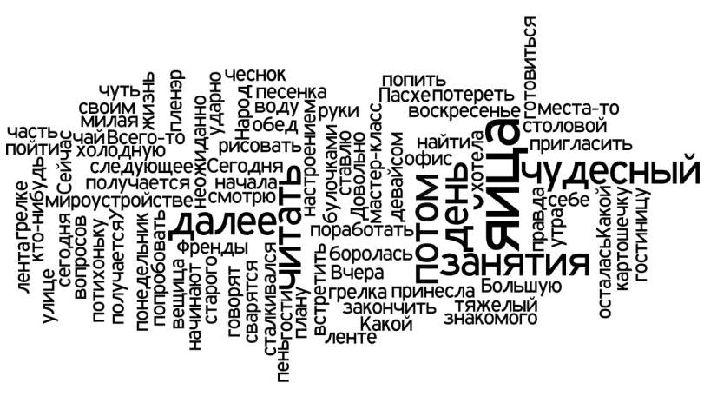

Slide 16
Инструмент Canva
Canva — это онлайн-сервис, который позволяет любому человеку заниматься веб-дизайном. Вы можете стать дизайнером без специальной подготовки, дорогого ПО и оборудования.
Canva поможет создать плакат, логотип, презентацию, флаер, открытку, визитную карточку, буклет, приглашение, сертификат, фирменный бланк и др.
Пользователям Canva доступны десятки шаблонов, бесплатных изображений, коллекций иконок, шрифтов, фонов, цветов. Также вы можете начать с чистого листа, создавая собственные шаблоны.

Slide 17
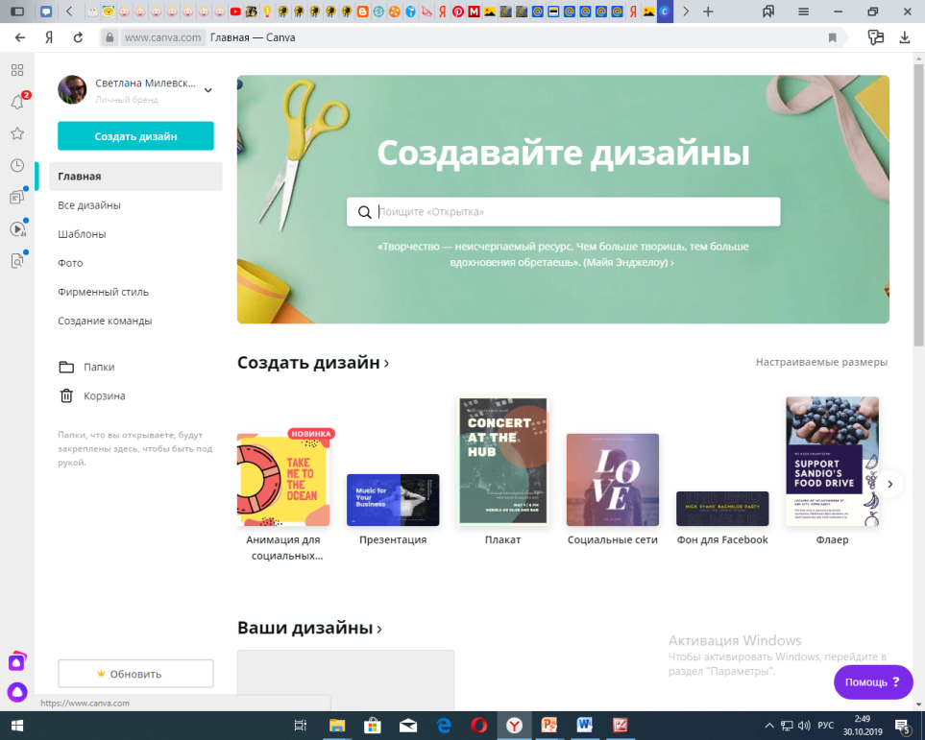

Slide 18
Спасибо за внимание!

